Slide 1
Отчет о работе
Федерального научно-практического центра паллиативной медицинской помощи ФГАОУ ВО Первый МГМУ имени И.М. Сеченова Минздрава России (Сеченовский Университет)
за 2023 год

Slide 2
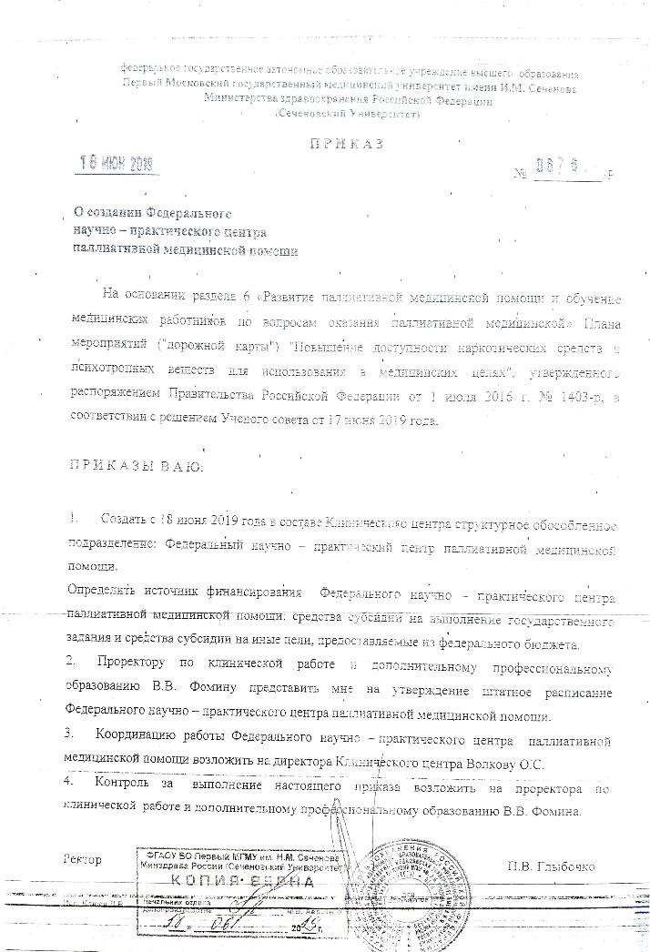
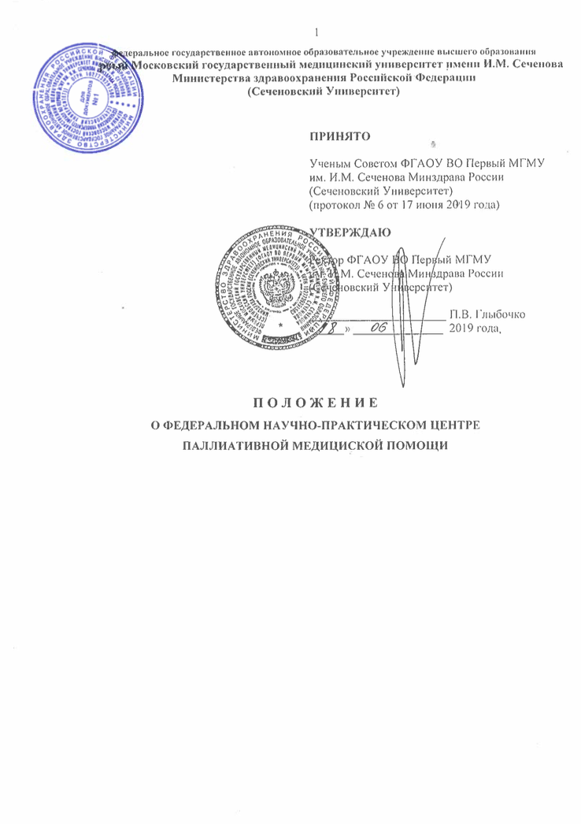
утверждены паспортом комплекса процессных мероприятий «Развитие системы оказания паллиативной медицинской помощи», реализуемого в составе государственной программы Российской Федерации «Развитие здравоохранения»
Задачи ФНПЦ ПМП
На базе ФГАОУ ВО Первый МГМУ им. И.М. Сеченова Минздрава России организован и осуществляет свою деятельность Федеральный научно-практический центр паллиативной медицинской помощи, основными задачами которого является:
обеспечение методической поддержки и координации реализации комплекса процессных мероприятий "Развитие системы оказания паллиативной медицинской помощи» субъектам Российской Федерации;
осуществление мониторинга системы оказания паллиативной медицинской помощи в Российской Федерации в разрезе субъектов Российской Федерации;
подготовка отчетных, информационных и аналитических материалов по вопросам реализации комплекса процессных мероприятий "Развитие системы оказания паллиативной медицинской помощи"; на основании данных мониторинга и отчетов субъектов Российской Федерации осуществляется определение и корректировка рисков реализации комплекса процессных мероприятий "Развитие системы оказания паллиативной медицинской помощи";
проведение организационно-методических мероприятий

Slide 3
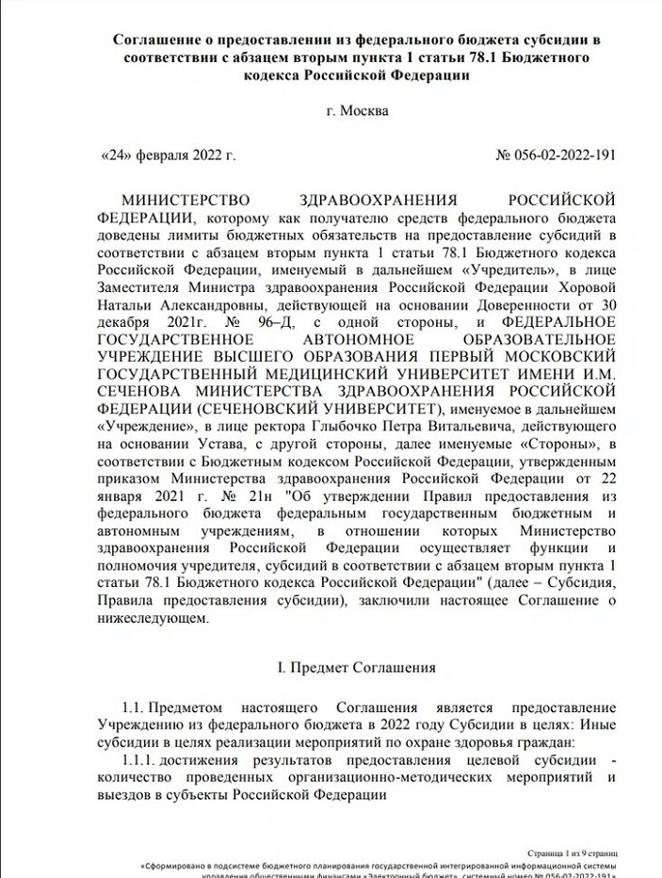
4.3.9. Обеспечение в рамках реализации комплекса процессных мероприятий «Развитие системы оказания паллиативной медицинской помощи», реализуемого в составе государственной программы Российской Федерации «Развитие здравоохранения» выполнение мероприятий:
Соглашение о предоставлении из федерального бюджета субсидии в
соответствии с абзацем вторым пункта 1 статьи 78.1 Бюджетного
кодекса Российской Федерации
выполнение работ по обеспечению методической поддержки и координации реализации комплекса процессных мероприятий «Развитие системы оказания паллиативной медицинской помощи» субъектам Российской Федерации
осуществление мониторинга системы оказания паллиативной медицинской помощи в Российской Федерации в разрезе субъектов Российской Федерации
проведение анализа данных мониторинга
Финансирование на 2023год – 51 621, 3 тыс. рублей
подготовка отчетных, информационных и аналитических материалов по вопросам реализации комплекса процессных мероприятий «Развитие системы оказания паллиативной медицинской помощи»
определение и корректировка рисков реализации комплекса процессных мероприятий «Развитие системы оказания паллиативной медицинской помощи»

Slide 4
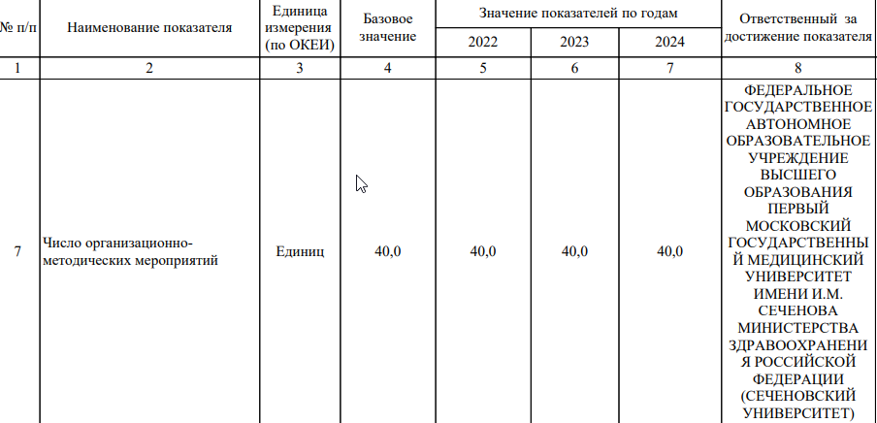
утверждены паспортом комплекса процессных мероприятий «Развитие системы оказания паллиативной медицинской помощи», реализуемого в составе государственной программы Российской Федерации «Развитие здравоохранения»
Показатели работы ФНПЦ ПМП

Slide 5
2023 год
Совещание с органами исполнительной власти субъектов Российской Федерации в сфере охраны здоровья, главными внештатными специалистами по паллиативной медицинской помощи субъектов Российской Федерации
Выезды в субъекты Российской Федерации
Онлайн разборы клинических случаев
Методические материалы
12
40
23
Мероприятий
ФНПЦ ПМП
4
Совещание в режиме видео-конференц-связи с главными внештатными специалистами по паллиативной медицинской помощи субъектов Российской Федерации по вопросу возможности замены лекарственных препаратов для медицинского применения, не производимых в Российской Федерации и дружественных странах
Круглый стол на тему “Паллиативная помощь пожилым пациентам и людям с неизлечимыми хроническими заболеваниями, перенесшим COVID-19”
1

Slide 6
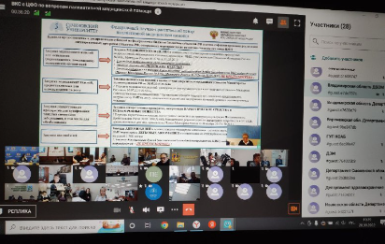
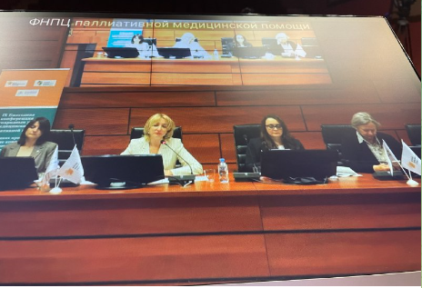
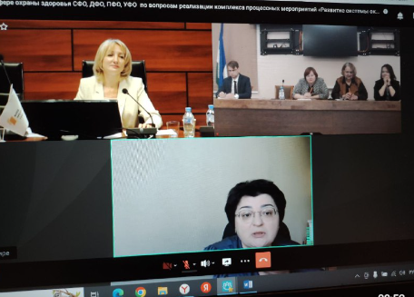
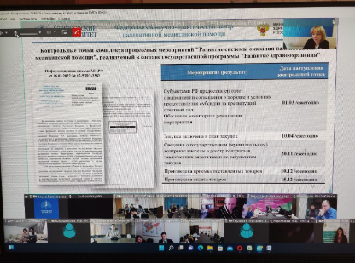
Совещания в режиме видео-конференц-связи с представителями органов исполнительной власти в сфере охраны здоровья федеральных округов РФ
Анализ доступности ПМП детям и взрослым в субъектах РФ
Реализация утвержденных региональных программ «Развитие системы оказания ПМП» в субъектах РФ
Анализ представленных данных в автоматизированной системе мониторинга
Обозначены риски невыполнения КП «Дорожной карты» и региональных программ в субъектах РФ
Анализ освоения средств из федерального бюджета, направленных на развитие ПМП в субъекте в 2022 году
1. | Луганская и Донецкая Республика | 04.04.2023
2. | Центральный федеральный округ | 12.04.2023
3. | Южный федеральный округ | 23.05.2023
4. | Северо-Западный федеральный округ | 14.06.2023
5. | Уральский федеральный округ | 26.07.2023
6. | Дальневосточный федеральный округ | 27.09.2023
7. | Уральский федеральный округ | 26.10.2022
8. | Сибирский федеральный округ | 09.11.2022
9. | Совещание в режиме видео-конференц-связи с представителями Министерства здравоохранения Донецкой Народной Республики | 23.11.2022
Протоколы и представленные к обсуждению на совещаниях аналитические материалы направлены в ОИВ в сфере здравоохранения субъектов РФ и Министерство здравоохранения РФ

Slide 7
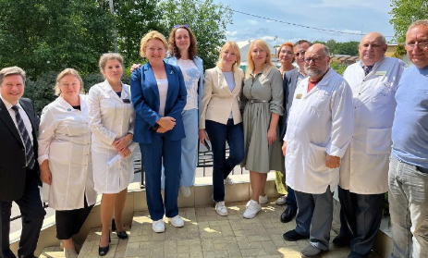
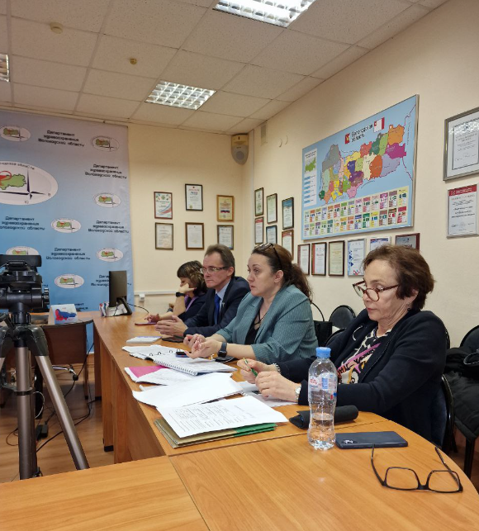
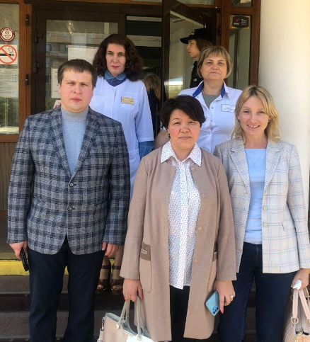
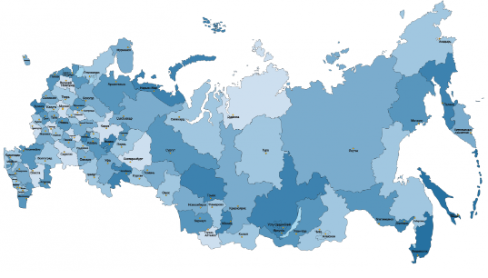
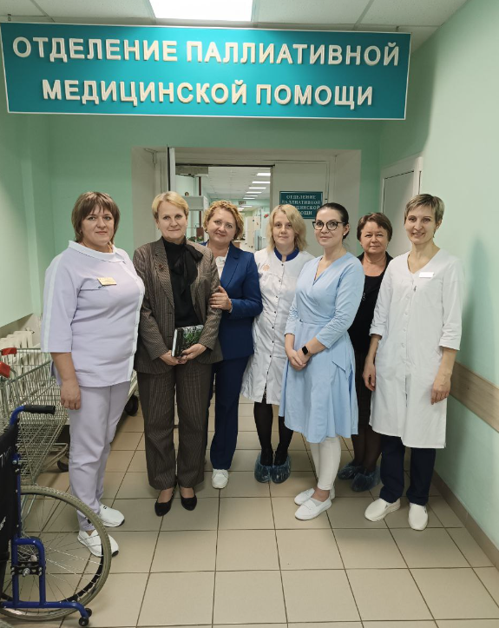
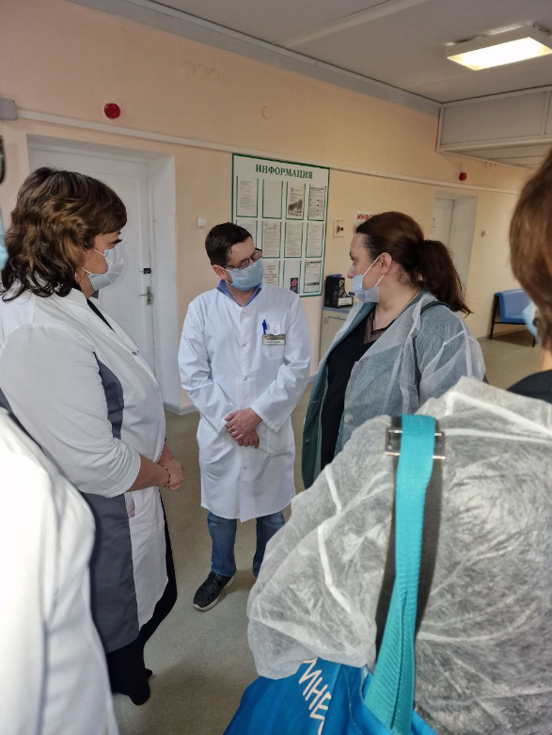
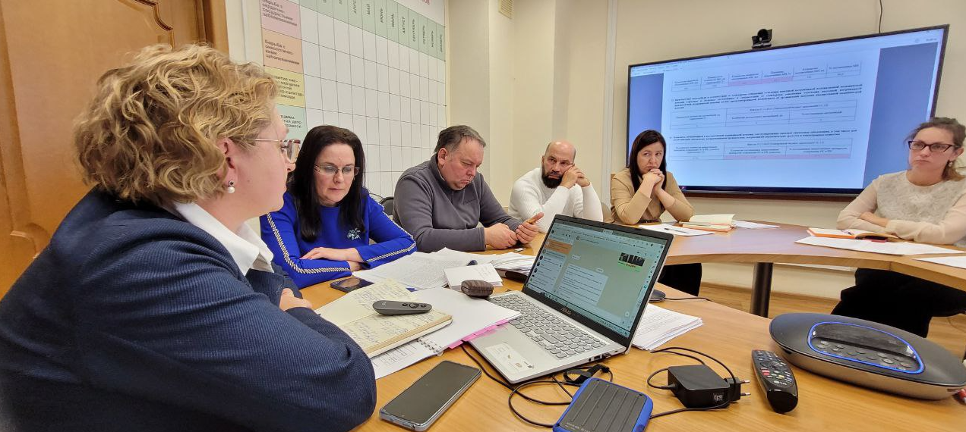
Выезды в субъекты Российской Федерации
Ставропольский край | 22.03 – 24.03.2023
Республика Татарстан | 29.03-31.03.2023
Тульская область | 06.04 - 07.04.2023
Новосибирская область | 24.04 - 26.04.2023
Костромская область | 17.05 - 19.05.2023
Республика Карелия | 24.05-26.05.2023
Архангельская область | 31.05-02.06.2023
Пермский край | 19.06-21.06.2023
г. Санкт - Петербург | 04.07 - 06.07.2023
Республика Дагестан | 02.08-04.08.2023
Забайкальский край | 16.08- 18.08.2023
Астраханская область | 30.08-01.09.2023
Курганская область | 07.09 - 09.09.2023
Тверская область | 13.09- 15.09.2023
Ханты - Мансийский автономный округ | 20.09 - 22.09.2023
Орловская область | 27.09 - 29.09.2023
Новгородская область | 04.10-06.10.2023
Владимирская область | 12.10-13.10.2023
Нижегородская область | 18.10-20.10.2023
Оренбургская область | 25.10-27.10.2023
Вологодская область | 01.11 -03.11.2023
Республика Коми | 15.11 - 17.11.2023
Ивановская область | 06.12-08.12.2023
23 субъекта РФ

Slide 8
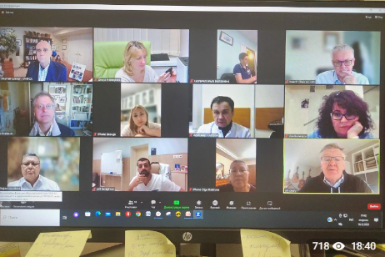
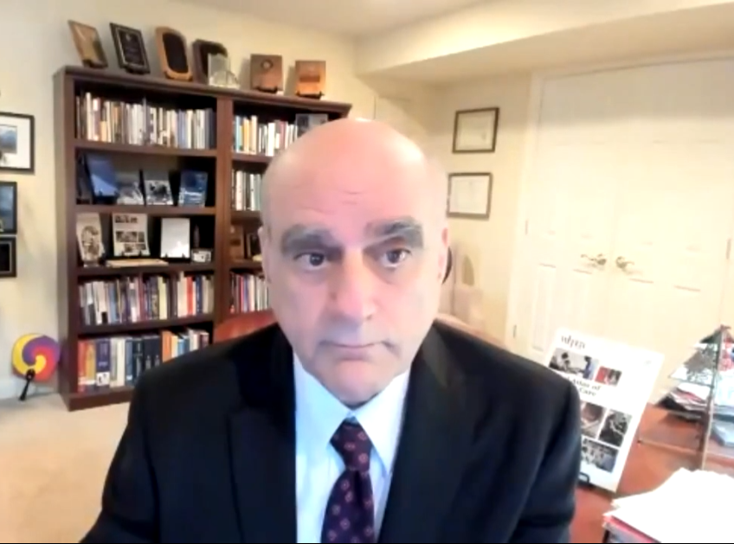
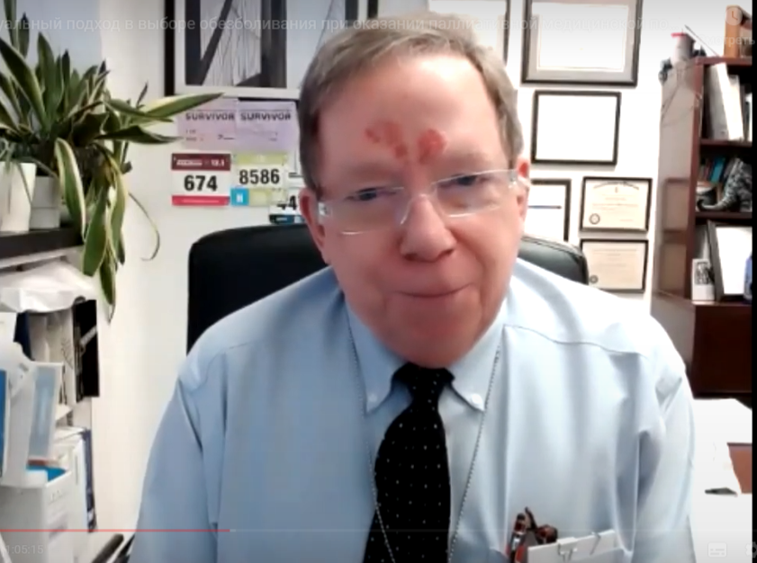
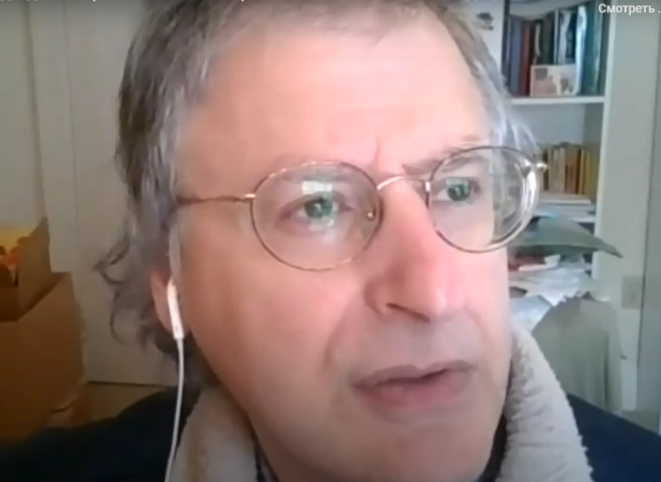
Разборы клинических случаев
Тема | Дата | Количество участников
Паллиативная медицинская помощь в онкологии | 21.03.2023 | 92
Паллиативная медицинская помощь пациенту с БАС | 13.06.2023 | 86
Паллиативная медицинская помощь в онкологии: компрессия спинного мозга | 19.09.2023 | 93
Опыт применения кетамина для лечения опиоид-индуцированной гипералгезии | 13.12.2023 | 106
Всего приняли участие 377 человек

Slide 9
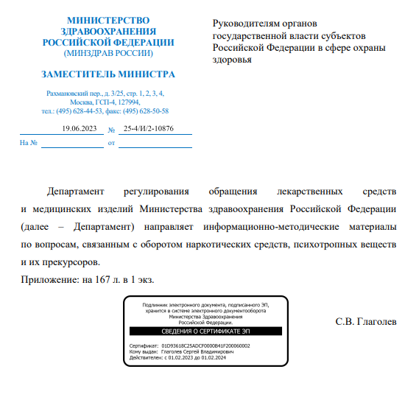
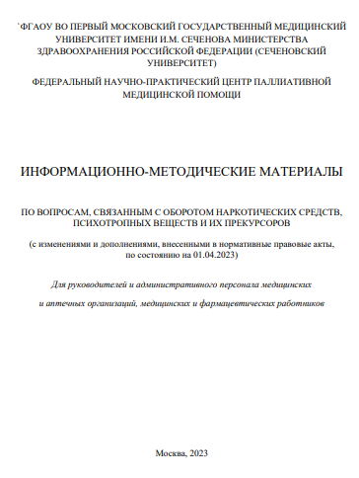
ИНФОРМАЦИОННО-МЕТОДИЧЕСКИЕ МАТЕРИАЛЫ по вопросам, связанным с оборотом наркотических средств, психотропных веществ и их прекурсоров
Согласованы членами рабочей группы
Минздрава России по совершенствованию правового регулирования вопросов
оборота наркотических и психотропных лекарственных средств
https://palliativemed.sechenov.ru/?lang=ru

Slide 10
Мониторинг паллиативной медицинской помощи в субъектах Российской Федерации
ежеквартальный мониторинг данных по организации и оказания паллиативной медицинской помощи в 85 субъектах Российской Федерации в Автоматизированной системе мониторинга медицинской статистике (АСММС), а также контроль за своевременным и корректным заполнением, утверждение (согласование), анализ размещенных данных и предоставление отчета в Министерство здравоохранения Российской Федерации
ежеквартальный мониторинг реализации региональных программ, направленных на оказание паллиативной медицинской помощи в субъектах Российской Федерации в 85 субъектах Российской Федерации
ежеквартальный мониторинг достижений показателей плана мероприятий («дорожной карты») «Повышение качества и доступности паллиативной медицинской помощи» до 2024 года, утвержденной Заместителем Председателя Правительства Российской Федерации Т.А. Голиковой 28.07.2020 № 6551п-П12 в 85 субъектах Российской Федерации
ежемесячный мониторинг данных о закупках медицинских изделий и автомобилей за счет средств субсидий из федерального бюджета бюджетам субъектов Российской Федерации в целях софинансирования реализации государственных программ субъектов Российской Федерации, содержащих мероприятия по развитию системы оказания паллиативной медицинской помощи, в Автоматизированной системе мониторинга медицинской статистике (АСММС), а также контроль за своевременным и корректным заполнением, утверждение (согласование), анализ размещенных данных и предоставление отчета в Министерство здравоохранения Российской Федерации 84 субъектами Российской Федерации
ежемесячный мониторинг заполнения 84 субъектами Российской Федерации 9 приложений к соглашению о предоставлении субсидии из федерального бюджета бюджету субъекта Российской Федерации в целях софинансирования реализации государственных программ субъектов Российской Федерации, содержащих мероприятия по развитию системы паллиативной медицинской помощи в ГИИС «Электронный бюджет»

Slide 11
Во исполнение протокола межведомственного совещания по вопросам совершенствования доступности и качества обезболивающей терапии при оказании паллиативной медицинской помощи на базе федерального государственного унитарного предприятия «Московский эндокринный завод» под председательством Министра здравоохранения Российской Федерации М.А. Мурашко от 26.04.2022 № 73/17-6/260 ФНПЦ ПМП совместно с органами исполнительной власти субъектов Российской Федерации в сфере охраны здоровья:
проводится организационно-методическая поддержка разработки, согласования актуализации региональных программ «Развитие системы оказания паллиативной медицинской помощи» в части основных целевых показателей в соответствии с положениями государственной программы Российской Федерации «Развитие здравоохранения», утвержденной постановлением Правительства Российской Федерации от 26.12.2017 № 1640, плана мероприятий «дорожной карте» «Повышение качества и доступности паллиативной медицинской помощи» до 2024 года, утвержденной Заместителем Председателя Правительства Российской Федерации Т.А. Голиковой 28.07.2020 г. № 6551п-П12,
мониторинг исполнения региональных программ «Развитие системы оказания паллиативной медицинской помощи» субъектов Российской Федерации.
По состоянию на 31.12.2023
в субъектах Российской Федерации утверждены актуализированные региональные программы – 59;
согласованы и находятся на утверждении в субъекте Российской Федерации – 21;
не представили проекты – 2;
проекты отправлены на доработку – 21.

Slide 12
Ежемесячный мониторинг оказания паллиативной медицинской помощи во исполнение пункта 2 поручения Министра здравоохранения Российской Федерации от 08.09.2023 № 117, сформированного в целях своевременного выполнения поручения Заместителя Председателя Правительства Российской Федерации Т.А. Голиковой от 21.08.2023 №ТГ-П12-9696:
ветеранам боевых действий, принимавшим участие (содействовавшим выполнению задач) в специальной военной операции на территориях Донецкой Народной Республики, Луганской Народной Республики и Украины с 24 февраля 2022 г., на территориях Запорожской области и Херсонской области с 30 сентября 2022 г., уволенным с военной службы (службы, работы);
лицам, принимавшим в соответствии с решениями органов публичной власти Донецкой Народной Республики, Луганской Народной Республики участие в боевых действиях в составе Вооруженных Сил Донецкой Народной Республики, Народной милиции Луганской Народной Республики, воинских формирований и органов Донецкой Народной Республики и Луганской Народной Республики начиная с 11 мая 2014 г
Информационная система «Система мониторинга центров медицины катастроф»
89 субъектов РФ

Slide 13
Совершенствование организации оказания паллиативной медицинской помощи на новых территориях
04.04.2023 и 14.04.2023
Совещания в режиме видео-конференц-связи с представителями Министерства здравоохранения Российской Федерации, органов исполнительной власти Донецкой и Луганской Народных Республик, Запорожской и Херсонской областей, главными внештатными специалистами по паллиативной помощи Министерства здравоохранения Российской Федерации
Вопросы к обсуждению:
- нормативное регулирование организации оказания ПМП на территории Российской Федерации,
- отдельные вопросы правовых основ государственной политики в сфере оборота НС и ПВ,
- обезболивание в ПМП, порядок назначения лекарственных препаратов, форм рецептурных бланков на лекарственные препараты, порядка оформления указанных бланков, их учета и хранения, форм бланков рецептов, содержащих назначение НС и ПВ, порядка их изготовления, распределения, регистрации, учета и хранения, а также правил оформления бланков рецептов,
- расчет потребности в наркотических и психотропных лекарственных средствах, предназначенных для медицинского применения для оказания ПМП пациентам, нуждающимся в ПМП
12-13.10.2023
Обучающие семинары медицинским работникам Запорожской области по лечению хронического болевого синдрома у пациентов, нуждающихся в паллиативной медицинской помощи в соответствии с клиническими рекомендациями «Хронический болевой синдром у взрослых пациентов, нуждающихся в паллиативной медицинской помощи»
Приняло участие около 100 человек

Slide 14
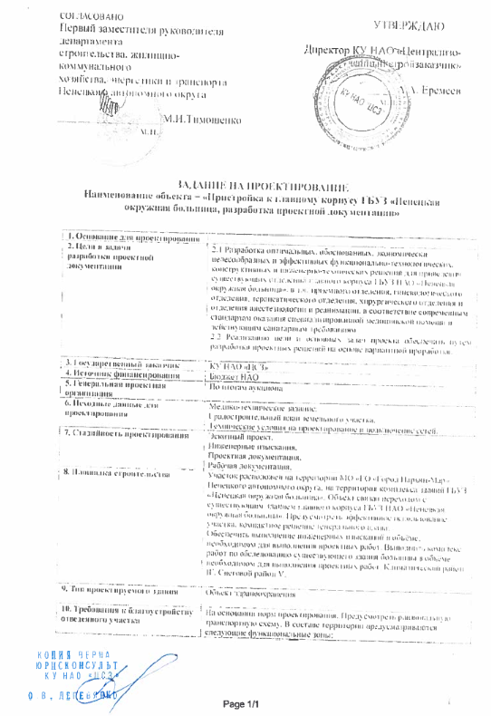
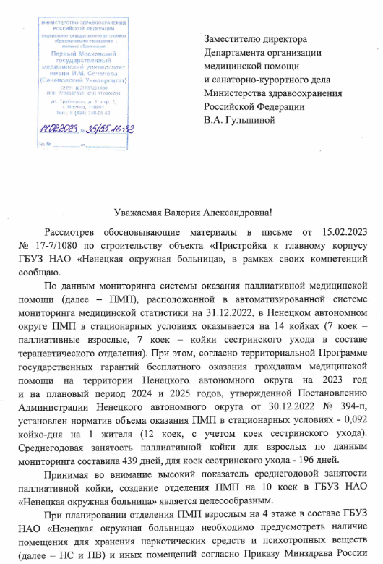
Экспертиза медико-технических заданий на проектирование объектов и строительство учреждений здравоохранения, имеющих структурные
подразделения, оказывающие паллиативную медицинскую помощь
Строительство объекта «Пристройка к главному корпусу ГБУЗ НАО «Ненецкая окружная больница»

Slide 15
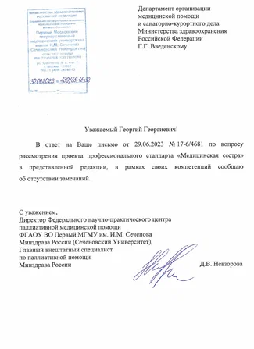
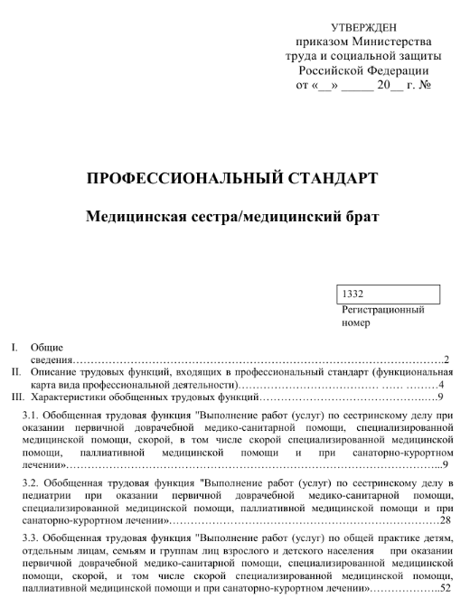
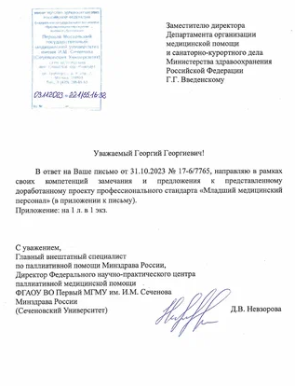
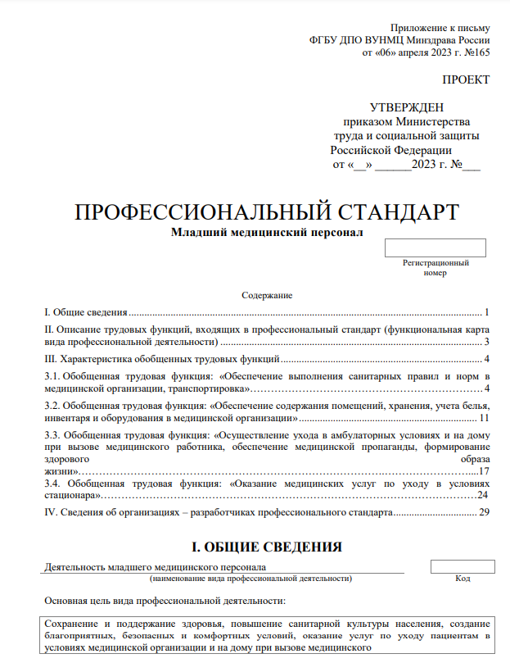
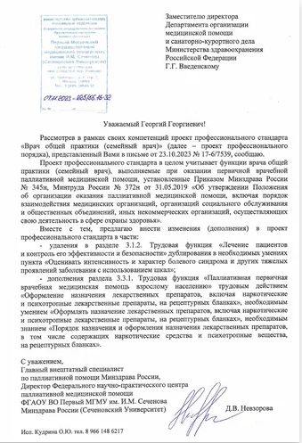
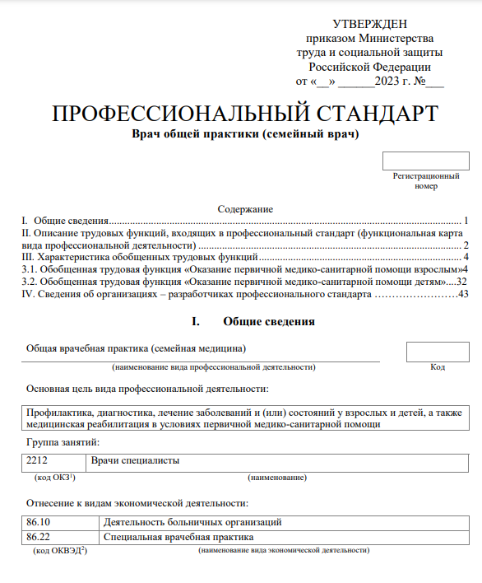
Участие в разработке проектов профессиональных стандартов
«Медицинская сестра/медицинский брат»
«Младший медицинский персонал»
«Врач общей практики»
«Фельдшер»

Slide 16
«План мероприятий («дорожная карта»)
«Повышение качества и доступности паллиативной медицинской помощи» до 2024 года»
(утв. Правительством РФ 28.07.2020 N 6551п-П12)
по пункту 4 - в Министерство здравоохранения Российской Федерации представлены предложения по внесению изменениям в формы федерального государственного статистического наблюдения № 30 «Сведения о медицинской организации» и № 47 «Сведения о сети и деятельности медицинских организаций»;
по пункту 8 - проведена работа по формированию требований ведения учета лиц, нуждающихся в паллиативной медицинской помощи, разработан перечень сведений, предназначенных для ведения учета лиц, нуждающихся в паллиативной медицинской помощи;
по пункту 15 - проработаны вопросы, касающиеся оказания паллиативной медицинской помощи пациентам с социально значимыми заболеваниями в терминальной стадии развития; гражданам без регистрации по месту пребывания; иностранным гражданам; гражданам, находящимся в местах заключения; гражданам, получающим медицинскую помощь в ведомственных медицинских организациях; участие в разработке проекта постановления Правительства Российской Федерации «О медицинском освидетельствовании лиц, содержащихся под стражей»;

Slide 17
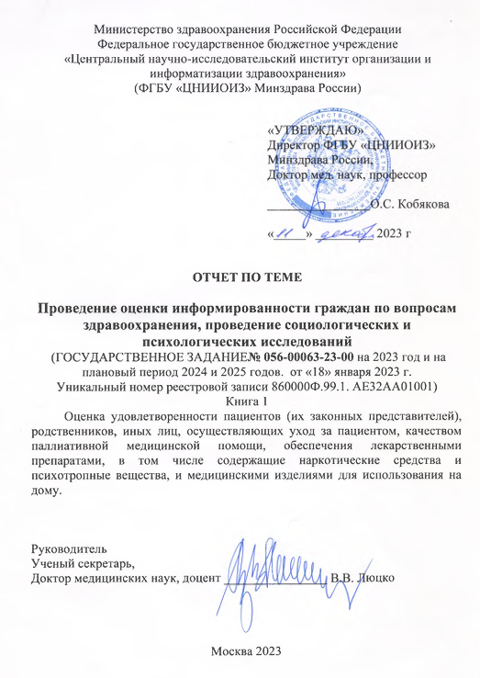
«План мероприятий («дорожная карта»)
«Повышение качества и доступности паллиативной медицинской помощи» до 2024 года»
(утв. Правительством РФ 28.07.2020 N 6551п-П12)
п. 19 Проведено социально-демографическое исследование «Оценка удовлетворенности пациентов (их законных представителей), родственников, иных лиц, осуществляющих уход за пациентом, качеством паллиативной медицинской помощи, обеспечения лекарственными препаратами, в том числе содержащими наркотические средства и психотропные вещества, и медицинскими изделиями для использования на дому»

Slide 19
Мониторинг реализации комплекса процессных мероприятий «Развитие системы оказания паллиативной медицинской помощи», реализуемого в составе государственной программы Российской Федерации «Развитие здравоохранения» в государственной интегрированной информационной системе управления общественными финансами «Электронный бюджет»
Приложение № 5
сведения о плановом количестве единиц приобретаемых медицинских изделий, которыми оснащаются медицинские организации, подведомственные органам исполнительной власти субъектов Российской Федерации, имеющие структурные подразделения, оказывающие специализированную ПМП
Приложение № 9
Сведения о плановом количестве единиц приобретаемых автомобилей в соответствии со стандартом оснащения отделения выездной патронажной ПМП взрослым и легковых автомашин в соответствии со стандартом оснащения отделения выездной патронажной ПМП детям (далее – автомобиль), которыми оснащаются медицинские организации
210
139
Количество планов:
841
Приложение № 7
Сведения о плановом количестве единиц приобретаемых медицинских изделий для использования на дому, которыми оснащаются медицинские организации
271
221
Приложение № 11
Сведения о плановом количестве приобретаемых упаковок лекарственных препаратов, содержащих наркотические средства и психотропные вещества, для купирования тяжелых симптомов заболевания, в том числе для обезболивания, в целях обеспечения пациентов, нуждающихся в оказании ПМП
Приложение № 6
Отчет о количестве единиц приобретаемых медицинских изделий, которыми оснащаются медицинские организации, подведомственные органам исполнительной власти субъектов Российской Федерации, имеющие структурные подразделения, оказывающие специализированную ПМП
Приложение № 10
Отчет о количестве единиц приобретаемых автомобилей
в соответствии со стандартом оснащения отделения выездной патронажной паллиативной медицинской помощи взрослым и легковых автомашин в соответствии со стандартом оснащения отделения выездной патронажной паллиативной медицинской помощи детям (далее – автомобиль), которыми оснащаются медицинские организации
963
942
Количество отчетов:
3 800
Приложение № 12
Отчет о количестве закупленных упаковок лекарственных препаратов, содержащих наркотические средства и психотропные вещества, для купирования тяжелых симптомов заболевания, в том числе для обезболивания, в целях обеспечения пациентов, нуждающихся в оказании ПМП
Приложение № 8
Отчет о количестве единиц приобретаемых медицинских изделий для использования на дому, которыми оснащаются медицинские организации
953
942

Slide 20
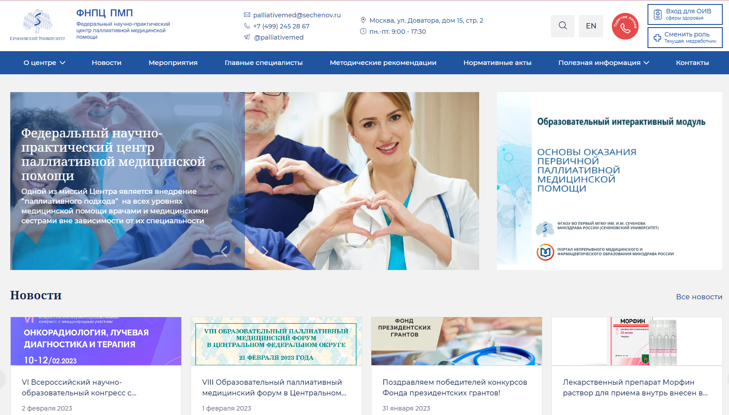
Информационная платформа ФНПЦ ПМП
https://palliativemed.sechenov.ru/
ОФИЦИАЛЬНЫЙ КАНАЛ
ФЕДЕРАЛЬНОГО НАУЧНО-ПРАКТИЧЕСКОГО ЦЕНТРА ПАЛЛИАТИВНОЙ МЕДИЦИНСКОЙ ПОМОЩИ
855 подписчика
За последние 3 месяца
- 3 400 новых посетителей
Горячая линия по вопросам оказания паллиативной медицинской помощи
+7 (499) 245 28 67
пн-пт с 9:00 до 17:30

Slide 21
БЛАГОДАРЮ ЗА ВНИМАНИЕ!

